Slide 1
Pensar para fazer e fazer para pensar: um projeto pedagógico em construção
Licenciatura Ciência de Informação
Faculdade de Engenharia da U.P.
Assistente convidada
Workshop Anual de Inovação e Partilha Pedagógica
Teresa Silveira
tsilveira@fe.up.pt

Slide 2
PARA QUEM ENSINO?
Workshop Anual de Inovação e Partilha Pedagógica
HOW
Know-How

Slide 3
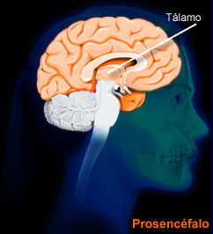
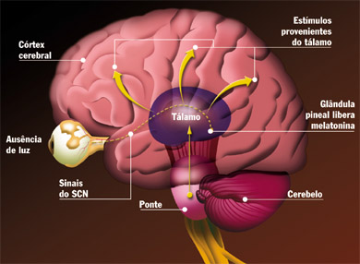
Workshop Anual de Inovação e Partilha Pedagógica
Por defeito o cérebro está em atenção permanente.
O córtex racionaliza a tonalidade emocional.
Notes:
Determinação da relevância emocional dos estomulois recebidos. A amígdala recebe a informação cerca de ¼ de segundo mais cedo que o córtex.

Slide 4
Workshop Anual de Inovação e Partilha Pedagógica
NEUROPLASTICIDADE
ENSINO-APRENDIZAGEM

Slide 5
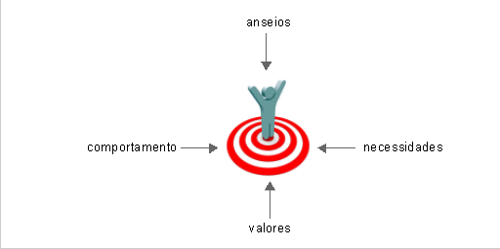
ENSINO-APRENDIZAGEM Eixos estratégicos
Workshop Anual de Inovação e Partilha Pedagógica
BEM-ESTAR
AUTOMATISMO
DESAFIO
MOTIVAÇÃO
ESFORÇO
PRAZER
COMO ENSINO?
Notes:
o Seu bem-estar e o prazer na aprendizagem no centro da ação educativa

Slide 6
Eixos estratégicos Aplicabilidade
Workshop Anual de Inovação e Partilha Pedagógica
Início da aula
Começo vindo do input e do “how” do Estdante
Conteúdos
Materialização da teoria.
Compreensão do valor e da pertinência do saber teórico, apostando pro-ativamente neste
PARA ALÉM DA SALA DE AULA

Slide 7
Eixos estratégicos Exemplos
Workshop Anual de Inovação e Partilha Pedagógica
Questões de reflexão sobre conteúdos
Solicitação de esquema síntese
Apresentação de artigos científicos para Si pertinentes
RECURSOS DE REFRÊNCIA
Como forma de operacionalizar os conhecimentos teóricos no âmbito da seleção e pesquisa de recursos informativos, os estudantes terão de procurar e selecionar um a dois recursos de referência, justificando a sua pertinência. Após a validação do docente os artigos devem ser disponibilizados no Moodle.

Slide 8
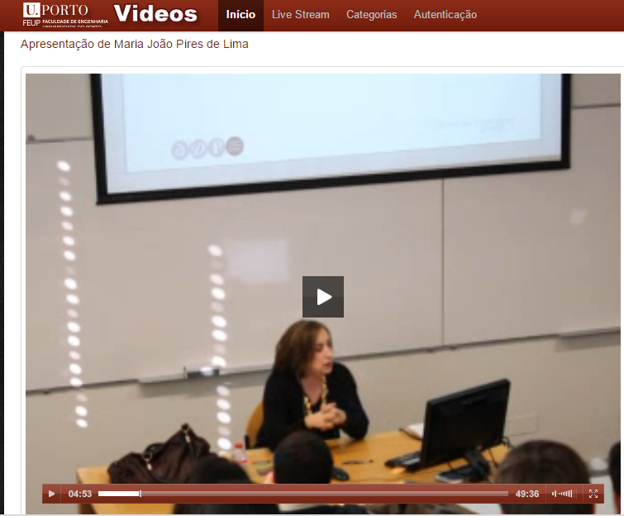
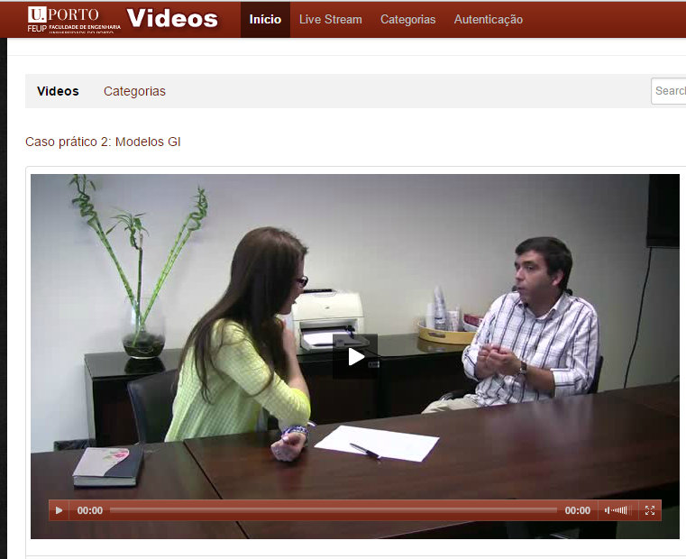
Eixos estratégicos Exemplos
Workshop Anual de Inovação e Partilha Pedagógica
Apresentações proferidas por convidados de diferentes organizações tendo em vista a exemplificação e a partilha da experiência profissional relativamente aos conteúdos abordados nas aulas teóricas.
Apresentação de entrevistas para efeitos das UC’s.
EXERCÍCIOS DE AULA E TRABALHOS DE AVALIAÇÃO

Slide 9
Eixos estratégicos Exemplos

Slide 10
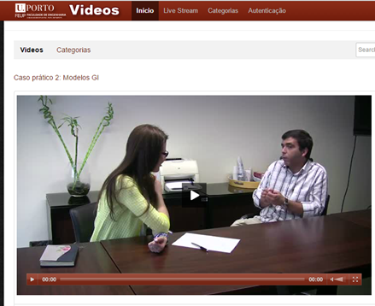
Eixos estratégicos Exemplos

Slide 11
Eixos estratégicos Exemplos

Slide 12
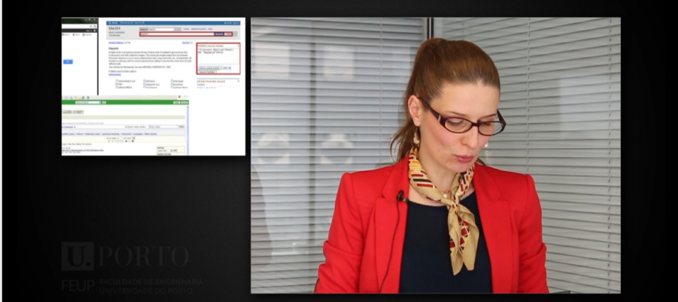
Eixos estratégicos Exemplos
Workshop Anual de Inovação e Partilha Pedagógica
ASPETOS CHAVE E REFLEXÃO
A tecnolgia permite levar a aula e a segurança que esta confere ao processo de ensino-aprendizagem do Estudante.
Aposta no Moodle como uma extensão e um complemento da aula, e não como uma forma de a substituir.
Duração: 3’0 (Min.)
Duração: 3’5 (Min.)
Notes:
Melhorem o aproveitamento
Aumentem os níveis de motivação e empenho
Entendam o carácter transversal da UC

Slide 13
Portanto...
Workshop Anual de Inovação e Partilha Pedagógica
O investimento na produção diversificada de recursos pedagógicos justifica-se pela necessidade de modelar o cérebro para o saber e saber-fazer.
Educar significa modelar a estruturas cerebrais para serem capazes de dar respostas aos estímulos do meio.
DESIGNAÇÃO DO RECURSO | CONTEÚDOS
Aspetos chave e reflexão | Vídeos síntese
A prática da teória | Entrevistas
Recursos de referência | Artigos e esquemas
Conhecimento adquirido | Testes de auto-avaliação
Para construir o meu conhecimento | Textos de apoio, fichas de exercícios, Doc. de apoio à aula, conteúdo media.

Slide 14
AÇÃO-REAÇÃO
Workshop Anual de Inovação e Partilha Pedagógica
FISR 2011_2012
FISR 2012_2013
FISR 2013_2014

Slide 15
AÇÃO-REAÇÃO
Workshop Anual de Inovação e Partilha Pedagógica
GI 2012_2013
GI 2013_2014

Slide 16
Workshop Anual de Inovação e Partilha Pedagógica
O Docente bem sucedido será aquele que consegue captar a atenção do Estudante, desafiar o Seu pensamento e enchê-Lo de motivação para explorar caminhos por Si não desbravados, até então, levando-O a arriscar.
Agradeço a Vossa atenção

